Slide 1
Python 中ctypes 库调用C 函数功能的实现
葛家韬 24.12

Slide 2
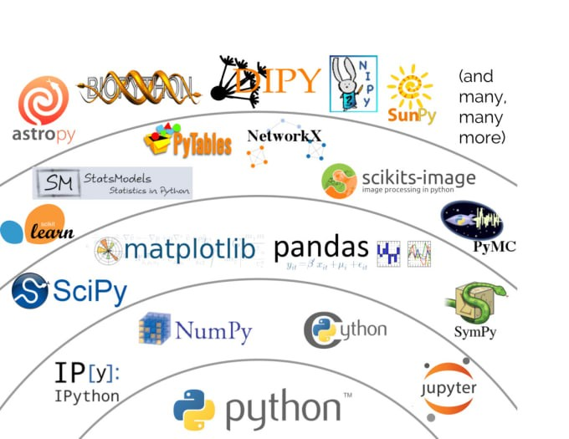

Python
世界范围内使用最广泛的语言之一

Slide 3
Python的性能问题
弱于编译型语言
原因：动态类型和解释型的特点

Slide 4
Python的性能问题
弱于编译型语言
原因：动态类型和解释型的特点
调用C 函数可以显著提高性能表现

Slide 5
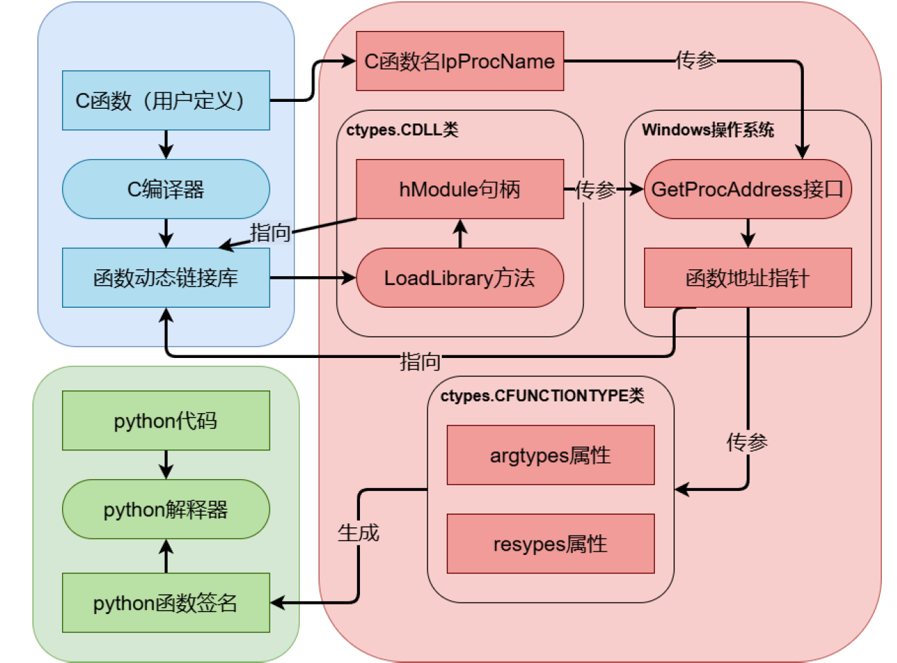
在python中调用C 函数的过程
Ctypes
1. C 编译器将C 函数转化为动态链接库。
2. ctypes 调用动态链接库

Slide 6
Ctypes库
Ctypes
加载动态链接库
函数参数与返回值的管理

Slide 7
加载动态链接库
ctypes.CDLL 类加载动态链接库：
I 调用LoadLibraryW 接口函数，获取动态链接库句柄。
I 使用GetProcAddress 获取函数地址。

Slide 8
函数参数与返回值的管理
ctypes.CFUNCTYPE 类将函数地址转换为Python 可识别的函数签名。
设置argtypes 和restype 属性：
I 显式指定C 数据类型与ctypes 数据类型的对应关系。
I 未显式设置时，ctypes 根据推断规则进行转换（如int 转
换为ctypes.c_int）

Slide 9
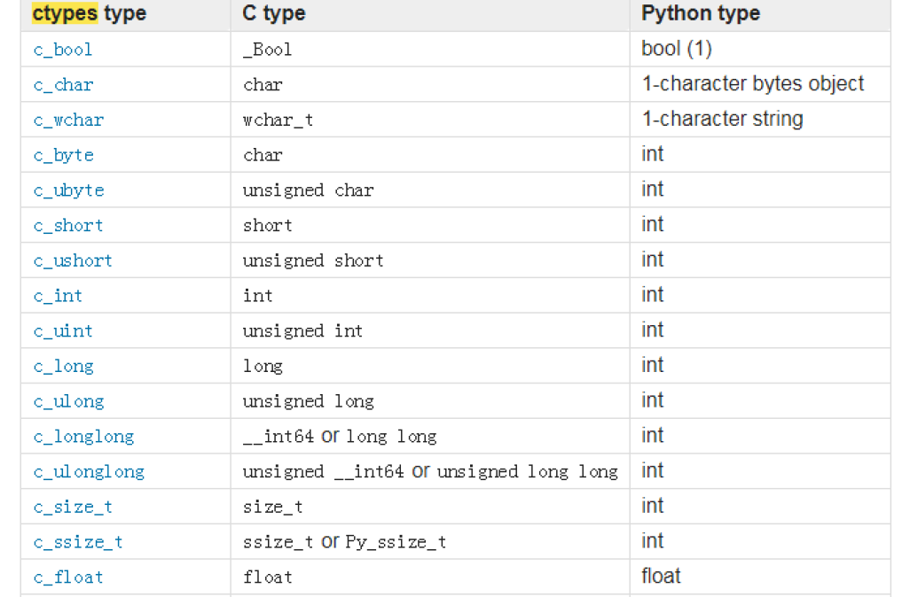
函数参数与返回值的管理
ctypes.CFUNCTYPE 类将函数地址转换为Python 可识别的函数签名
设置argtypes 和restype 属性：
I 显式指定C 数据类型与ctypes 数据类型的对应关系
I 未显式设置时，ctypes 根据推断规则进行转换（如int 转换为ctypes.c_int）

Slide 10


Ctype的应用
计算机视觉与图像处理：提供高效的Python 接口
自动化测试：将硬件控制的C 接口转换为Python 接口

Slide 11
Ctypes的局限性
对复杂C 数据类型支持有限
频繁的类型转换带来较大的时空开销

Slide 12
结论
ctypes 为开发者提供了调用C 函数的便捷方式
优点：功能强大，应用广泛
通过类型系统实现Python 与C 的数据交换
适用于复杂数据处理场景
局限性：
类型转换带来的性能开销
跨平台兼容性问题

Slide 13
谢谢！

